Slide 1

配置中心化
演讲人：高彬 时间：2021.6.10

Slide 2
01
为什么要有配置中心
02
认识配置中心
CONTENTS
03
代码演示
04
总结

Slide 3
1
为什么要有配置中心

Slide 4

认识配置文件
对于单机版，我们称之为配置（文件）
对于分布式集群系统，我们称之为配置中心（系统）
Notes:
让非java同事了解一下配置文件，更有带入感。

Slide 5
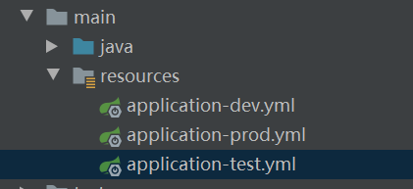
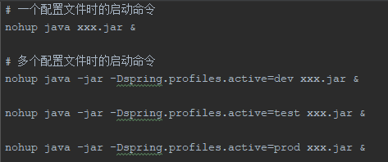
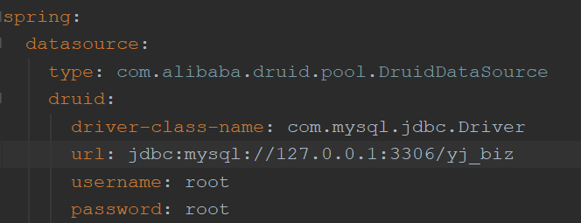
为什么要有配置中心
Notes:
通过两个小需求来了解一下为什么要有配置中心
1.数据库链接，每个项目都存在这种情况
2.区分环境，每个环境对应一个配置文件
3.服务启动命令的变动，增加了出错几率

Slide 6
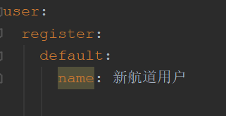
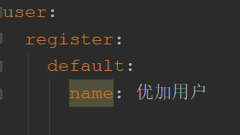
为什么要有配置中心
Notes:
默认注册用户从“新航道”修改为“优加用户”后
1.需要重启服务
2.如果是多机器则每个机器都需要重启
3.如果是分布式集群系统则更麻烦
传统方式暴露出的问题
在下一节讲一下为什么麻烦

Slide 7
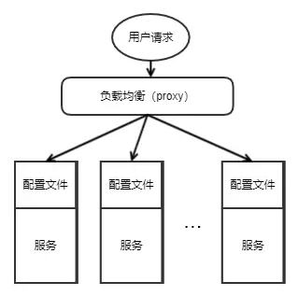
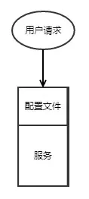
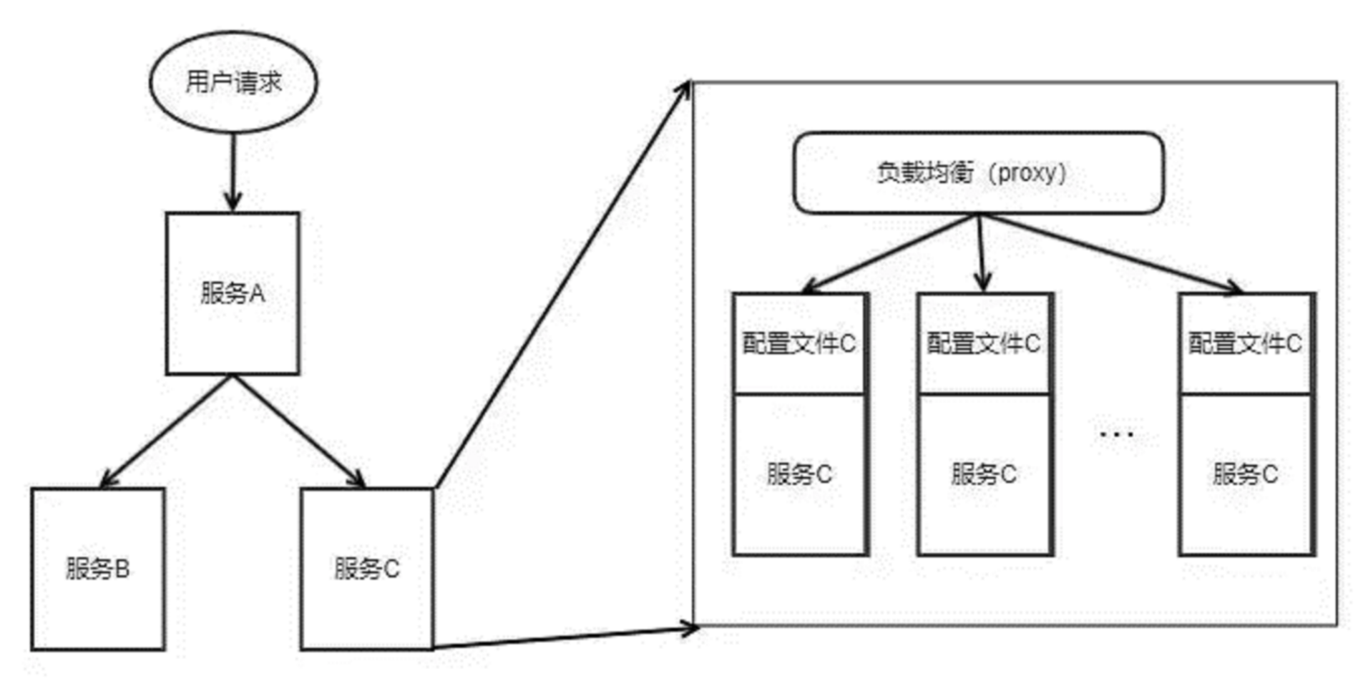
为什么要有配置中心
Notes:
在微服务系统中,每个微服务不仅仅只有代码,他还需要连接其他资源。
例如数据库的配置或功能性的开关等等但是随着微服务系统的不断迭代,整个微服务系统可能会成为一个网状结构,这个时候就要考虑整个微服务系统的扩展性、伸缩性、耦合性等等。
其中一个很重要的环节就是配置管理的问题。

Slide 8
为什么要有配置中心
从前面的两个小需求可以看出，传统配置的方式已经暴露出了很多问题，如：历史版本管理，权限控制等等问题，是传统的配置文件无法解决的。
随着业务的发展、微服务架构的升级，服务的数量的增多传统的配置文件方式已无法满足我们对配置管理的要求
重复性
服务多节点部署时调整配置
时效性
修改配置，需要重启服务才能生效；

Slide 9
2
认识配置中心

Slide 10
配置中心的特点
配置的增删改查；
不同环境配置隔离（开发、测试、预发布、灰度/线上）；
高性能、高可用性；
请求量多、高并发；
读多写少；

Slide 11
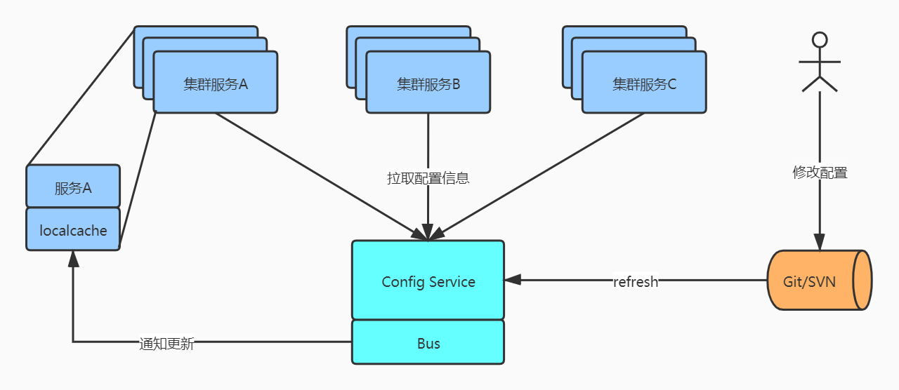
Spring Cloud Config

Slide 12
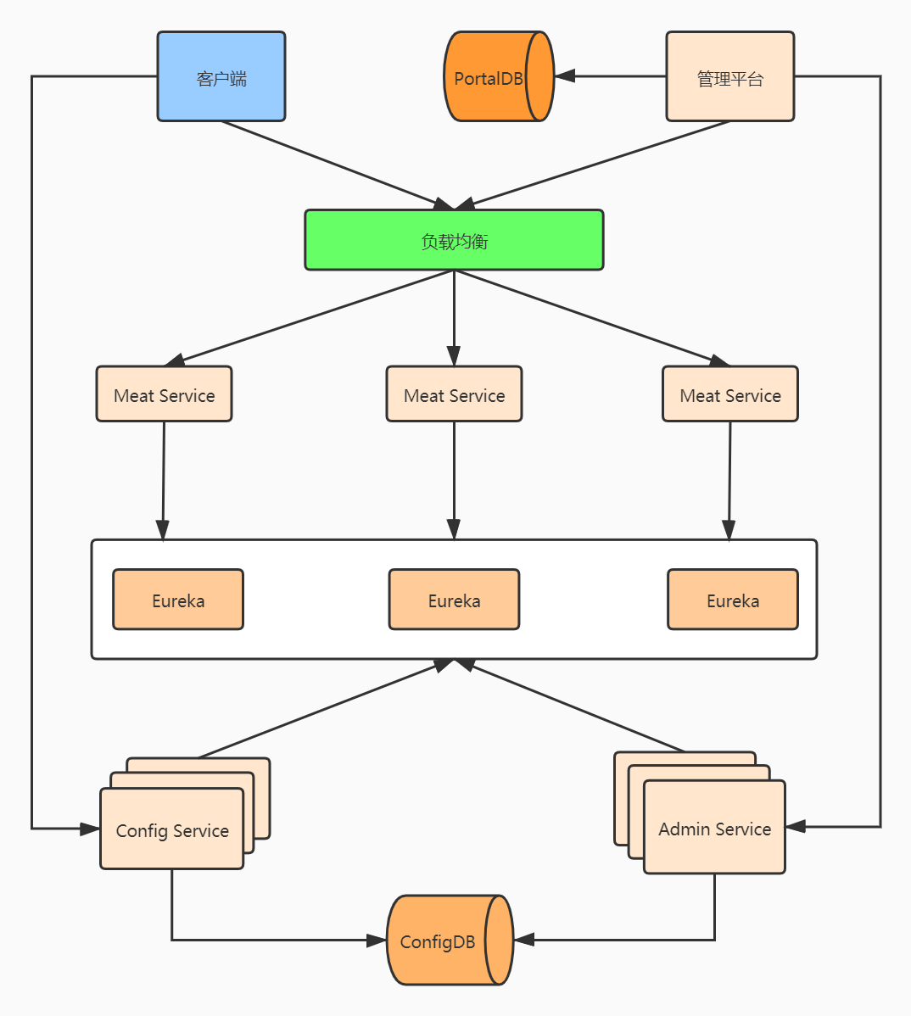
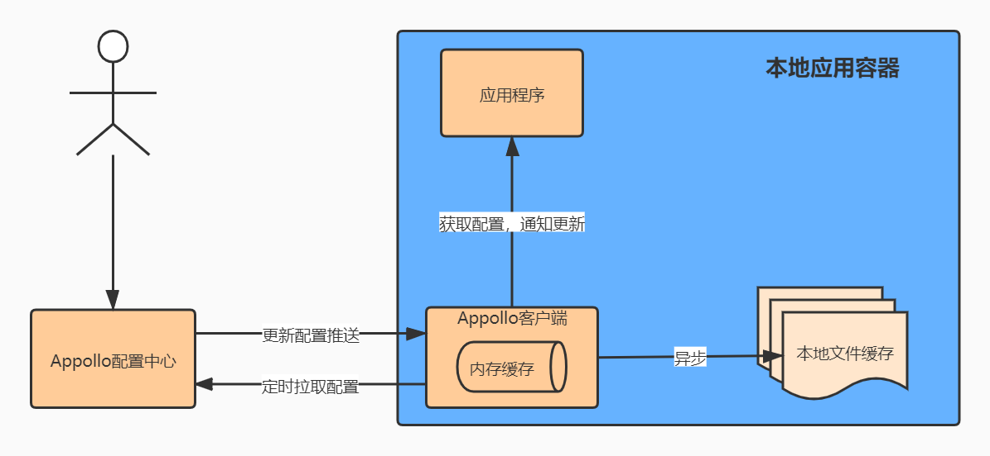
Appollo
Notes:
Config Service提供配置的读取、推送等功能，服务对象是Apollo客户端
Admin Service提供配置的修改、发布等功能，服务对象是Apollo Portal（管理界面）
Config Service和Admin Service都是多实例、无状态部署，所以需要将自己注册到Eureka中并保持心跳
在Eureka之上我们架了一层Meta Server用于封装Eureka的服务发现接口
后面还有客户端

Slide 13
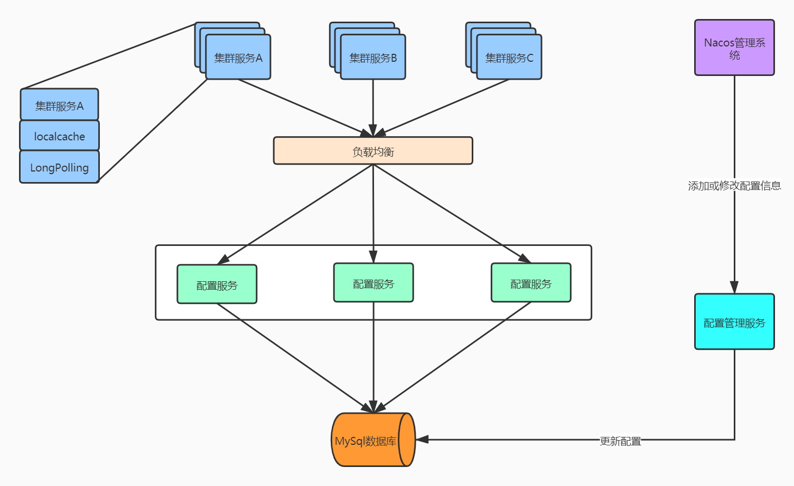
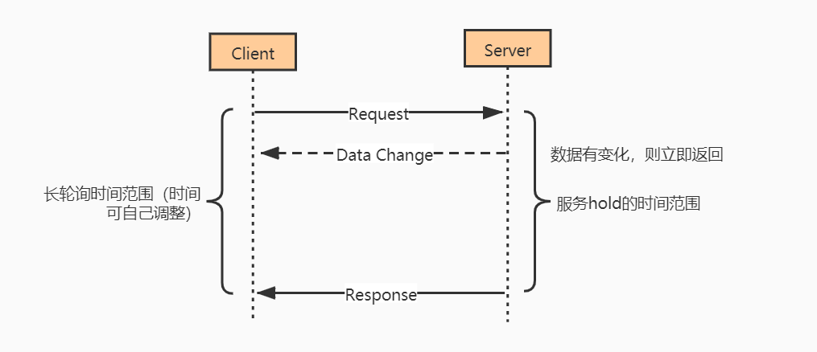
Nacos

Slide 14
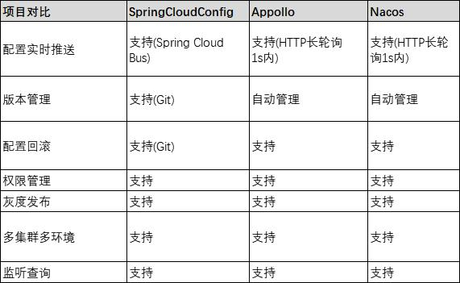
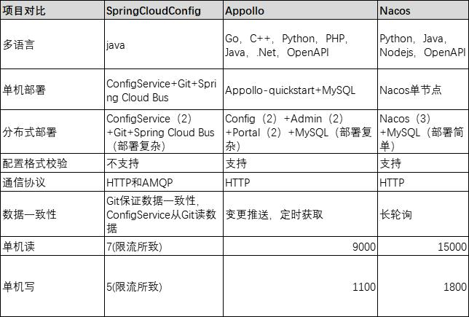
配置中心对比

Slide 15
3
代码演示

Slide 16
4
总结

Slide 17
总结
01
为什么要有配置中心
统一管理配置，一处修改多处使用
02
认识配置中心
配置中心的运作，服务获取配置文件
02
代码演示
体验了一下配置中心

Slide 18
谢谢大家的观看

